Slide 1
Форум «Тенденции в естественно-научном образовании в дошкольном и младшем школьном возрасте»
23 октября 2025 год
О проблемах естественно-научной подготовки обучающихся раннего школьного возраста
Кашукоева Лариса Ильинична, учитель начальных классов, руководитель методического объединения начального общего образования ГБОУ города Москвы «Школа № 2122 имени Героя Советского Союза О.А. Юрасова»

Slide 2


Для успешной жизни
Для развития личности и общества
Естественно-научная грамотность
Финансовая грамотность
Креативное мышление
Читательская
грамотность
Глобальные компетенции
Математическая
грамотность
Функциональная грамотность – это способность человека использовать знания, умения и навыки для решения жизненных задач в разных областях жизни.

Slide 3

Формирование навыков. Это основа для развития памяти, мышления, речи, самостоятельности.
Применение знаний на практике. Использование знаний в реальных жизненных ситуациях, умение ориентироваться в жизни.
Развитие мышления и уверенности. Развитие креативности, инновационного мышления, уверенности в своих силах.
Естественно-научная грамотность
Практическая направленность, интерес к науке. Умение проводить наблюдения, ставить эксперименты.
Развитие экологической и гражданской позиции. Готовность участвовать в обсуждении проблем, принимать решения.
Основа для дальнейшего обучения. Обеспечивает необходимыми знаниями для успешного продолжения обучения.

Slide 4

Какие же проблемы встречаются на пути у педагогов?
Низкая мотивация к обучению у обучающихся в области естествознания
Оторванность получаемых знаний от повседневной жизни
Отсутствие комплексной и системной подготовки учителей
Нехватка соответствующего оборудования
Отрыв познавательного процесса от чувственного восприятия ребёнка

Slide 5

Как же решать проблемы педагогам?
Приёмы активного обучения
Метод проектов
Проблемный метод
Решение открытых и закрытых задач
Корзина идей
Кластер
Синквейн
Дерево решений
Карусель
Проектные лист

Slide 6
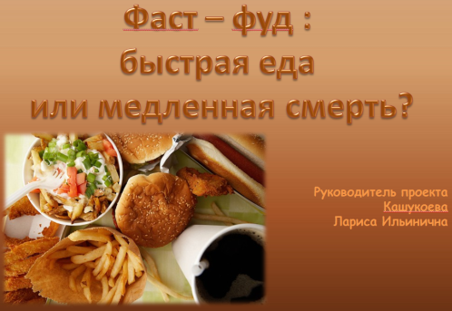
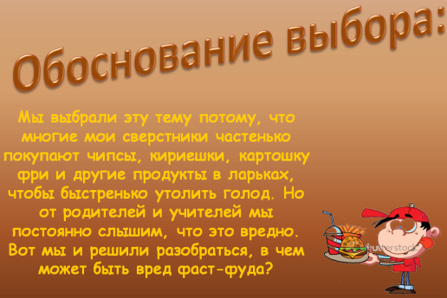
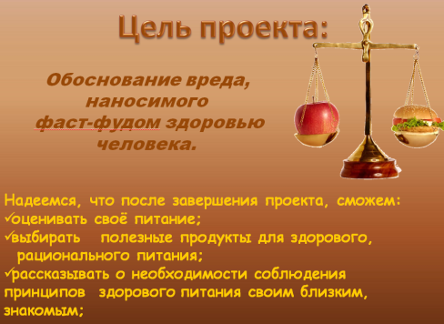
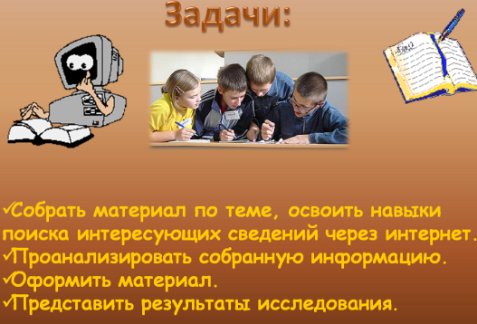
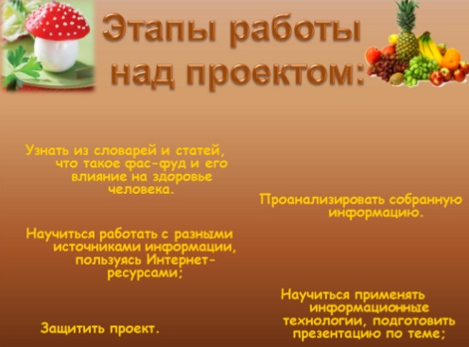
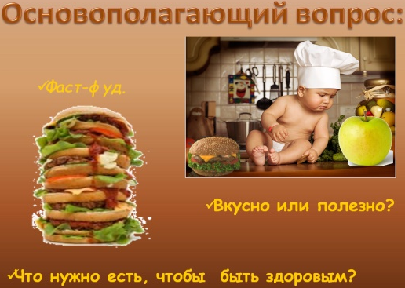
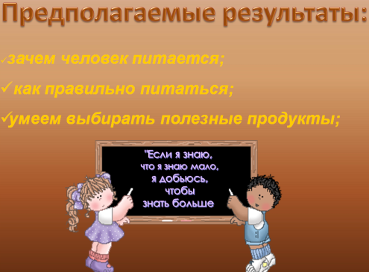
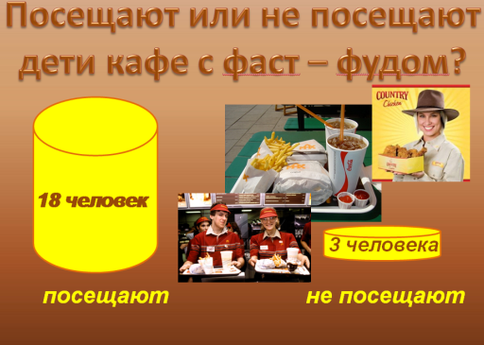
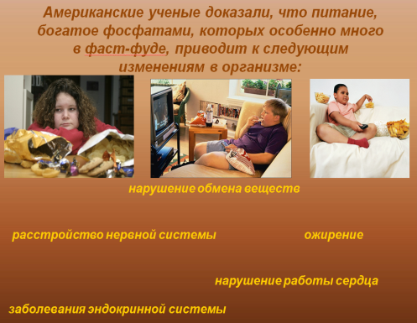
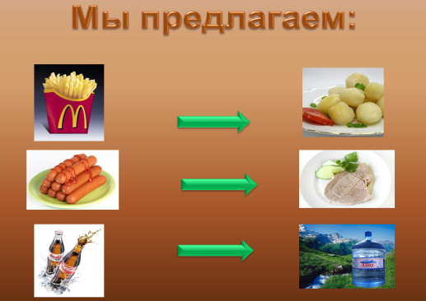
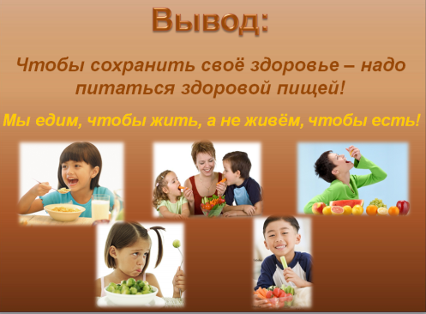
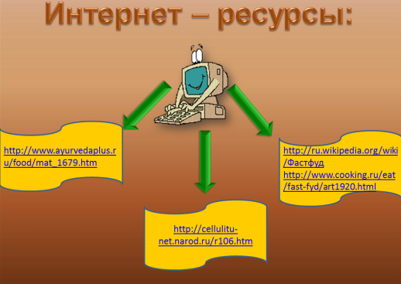
Метод проектов
Тесное сотрудничество школы и семьи стирает границы страха и неуверенности.
Учитель – координатор.

Slide 7




Сокровища
Земли
под охраной
человечества.
Проблемный метод.
Учитель – проводник в мир познания.

Slide 8
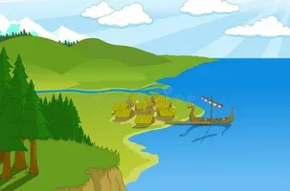
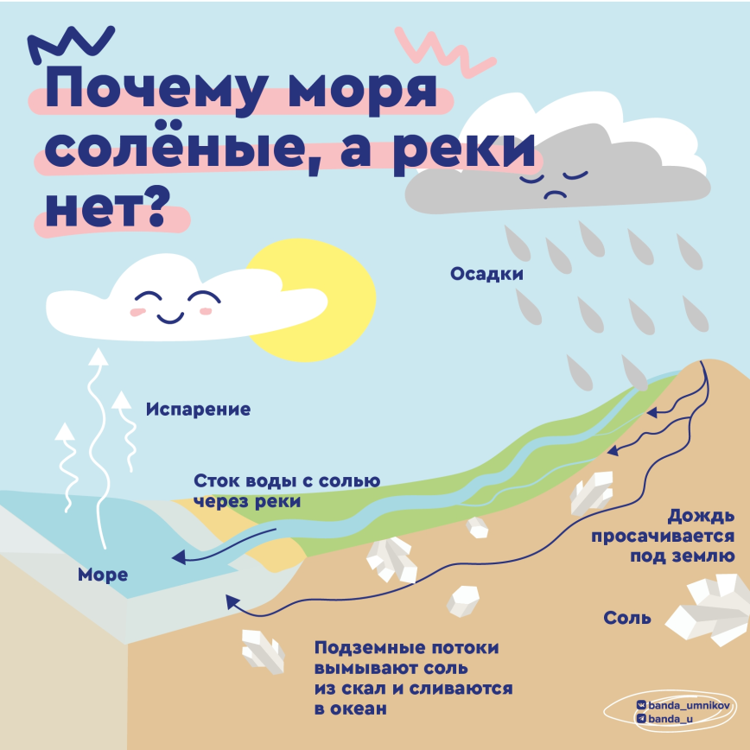
Решение открытых задач
Реки, впадающие в моря, пресные. Почему же в морях вода всегда солёная?
Учитель – наставник. Не страшно делать открытия вместе.

Slide 9
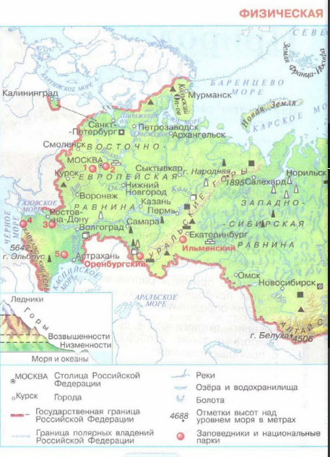
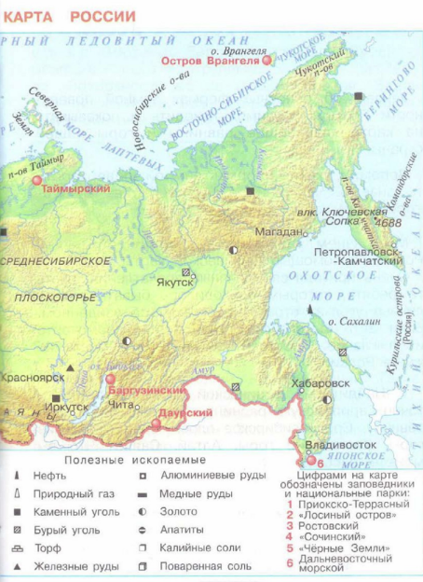
Корзина идей
Учебник «Окружающий мир» 4 класс 1 часть

Slide 10
Сходства
Равнины
Граничат с Уральскими горами
Граничат с морями Северного Ледовитого океана
Добывают нефть, газ, каменный уголь
Присутствуют заповедные зоны
Являются территорией Российской Федерации
Восточно-Европейская
Западно-Сибирская
Слева от Уральских гор
Справа от Уральских гор
Столица Москва
Добывают бурый уголь
Добывают поваренную соль
Протекают Обь и Енисей
Есть национальные парки
Плоская (самая низкая) много болот
Протекает река Волга
Холмистая (возвышенности, низменности ) - много холмов
Различия

Slide 11
Солнечная система
Земная группа
Карлики
Гиганты
ПЛУТОН
МАРС
МЕРКУРИЙ
Ледяные
Газовые
ВЕНЕРА
УРАН
НЕПТУН
ЮПИТЕР
САТУРН
ЗЕМЛЯ
Кластер по теме «Мир глазами астронома»
Такие задания учат обобщать и систематизировать знания.

Slide 12
Синквейн. Учебник окружающего мира 4 класс 1 часть
Астрономия
Естественная, интересная
Изучает, открывает, исследует
Использует математические методы и наблюдение для познания Вселенной
Наука
Творческие задания развивают воображение, расширяют словарный запас, что позволяет лучшему запоминанию специальных терминов обучающимся начальной ступени образования.

Slide 13
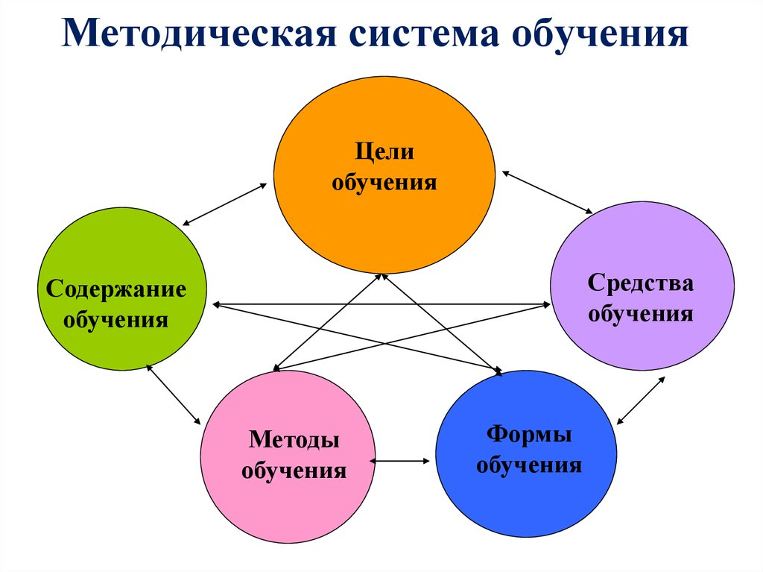

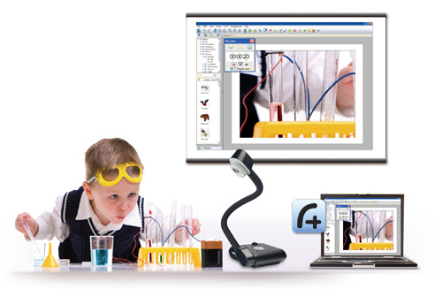
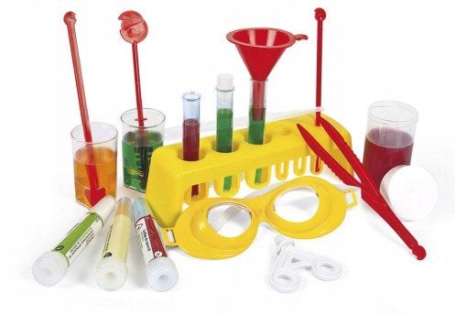
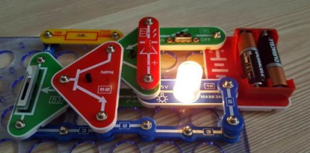
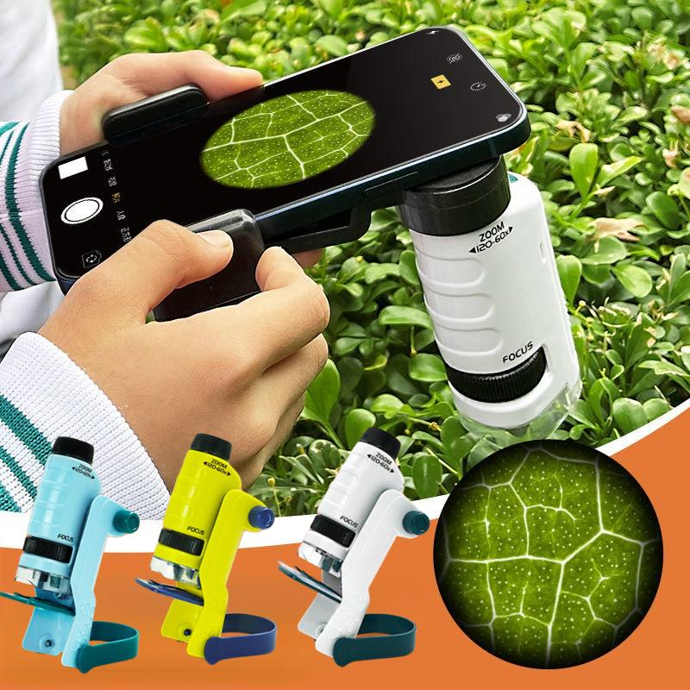
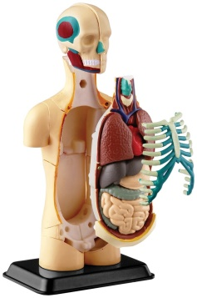
Использование человеческого ресурса
максимально полно и грамотно.
Минимальный набор классной комплектации
Наборы для проведения экспериментов и опытов
Документ-камера
Цифровой микроскоп

